Slide 1
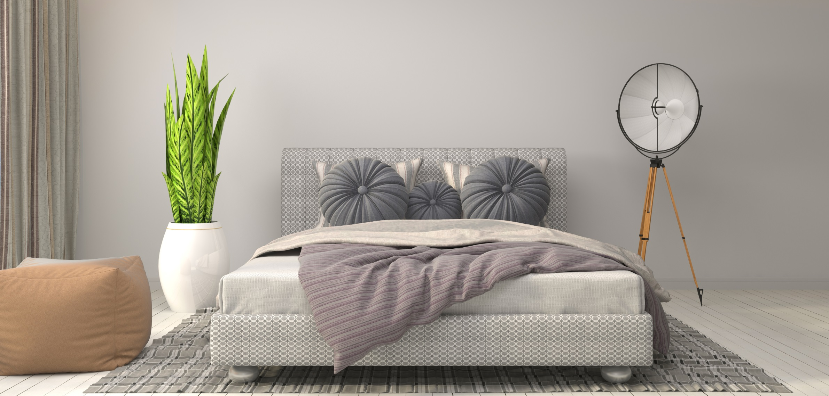
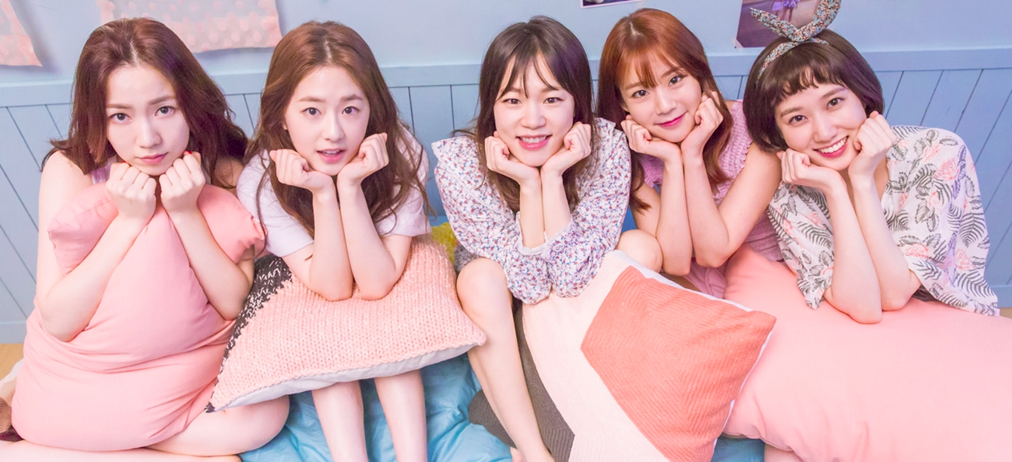
연구계획서
드라마 ‘청춘시대’를 통해 본 20대 여대생의 일상
By Kimgeunwoo

Slide 2
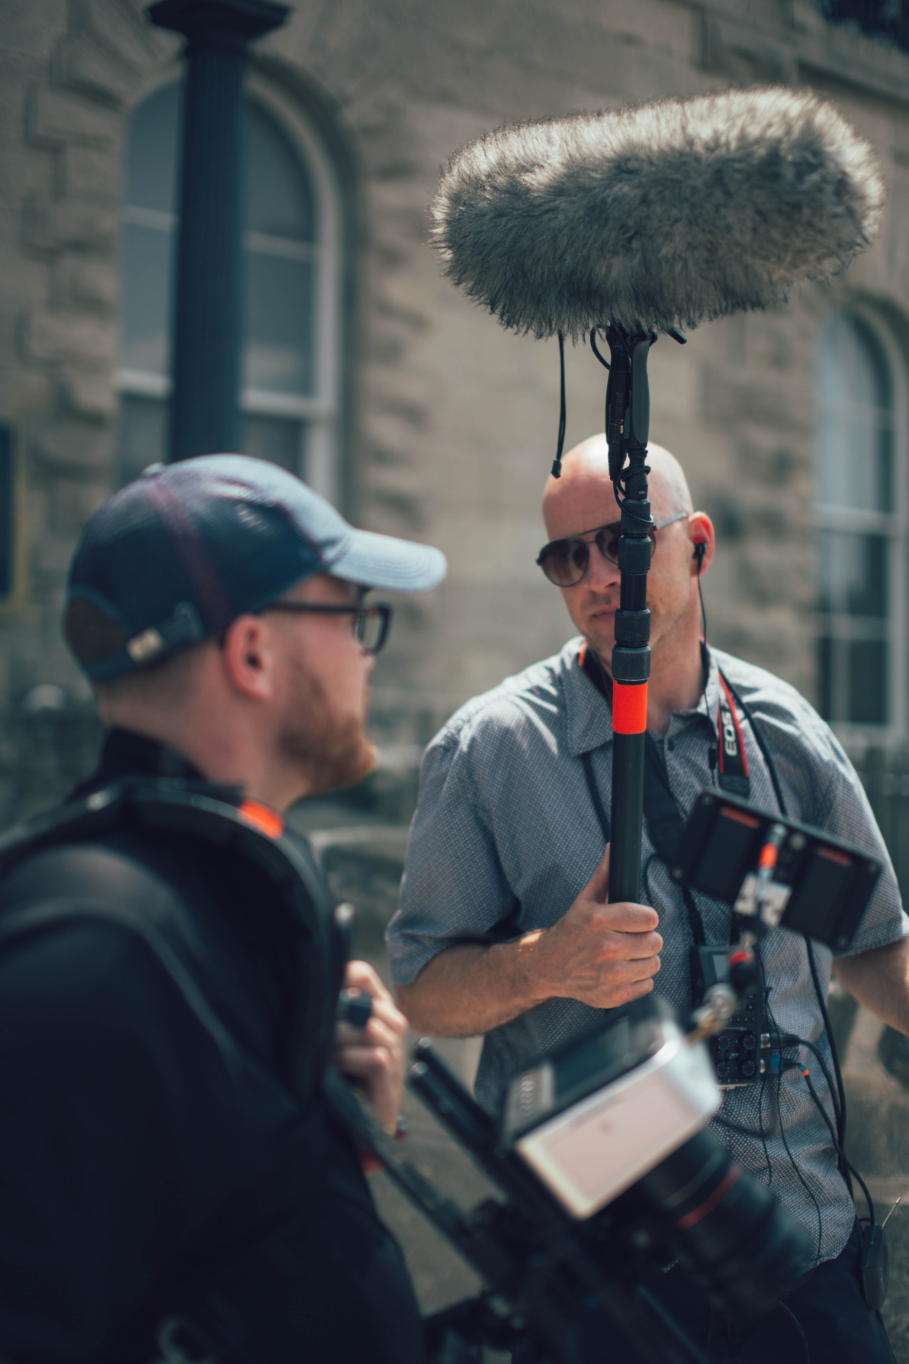
연구계획서 목차
드라마 ‘청춘시대’를 통해 본 20대 여대생의 일상
INDEX
01 . 연구 주제 설명
02 . 연구 목적
03 . 연구 방법
04 . 연구 질문
05 . 연구 일정
06 . 참고문헌

Slide 3
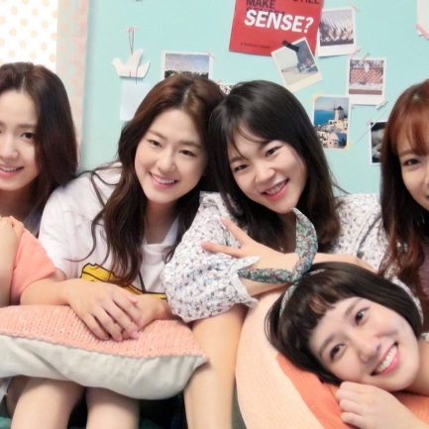

연구 주제 설명
드라마
20대 여대생 일상
드라마를 통해 한국 20대 여대생 일상을 파악하고자 함.

Slide 4
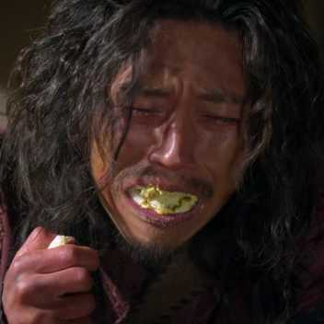
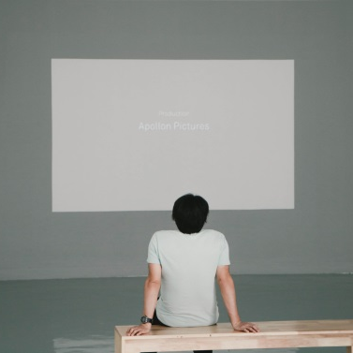

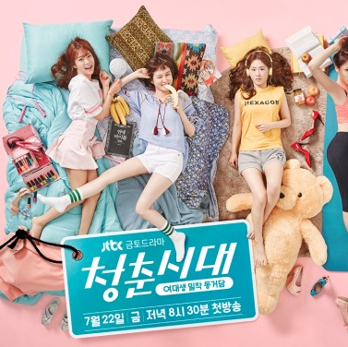
연구 목적
01
02
03
04
‘추노’
드라마
한국 여대생
‘청춘시대’
감정이입
나=주인공
주변에서 쉽게 만나고 접촉하는 존재
여대생 일상 관찰
COPYRIGHT Ⓒ ALL RIGHT RESERVED BY PAPATAFACTORY

Slide 5

연구 방법
‘청춘시대’ 영상분석
제작자는 무엇을 말하고 싶은가?(스토리. 캐릭터 인물 특징 등)
실제 한국 여대생과 비교
드라마는 여대생 일상을 어떻게 그리고 있는가

Slide 6
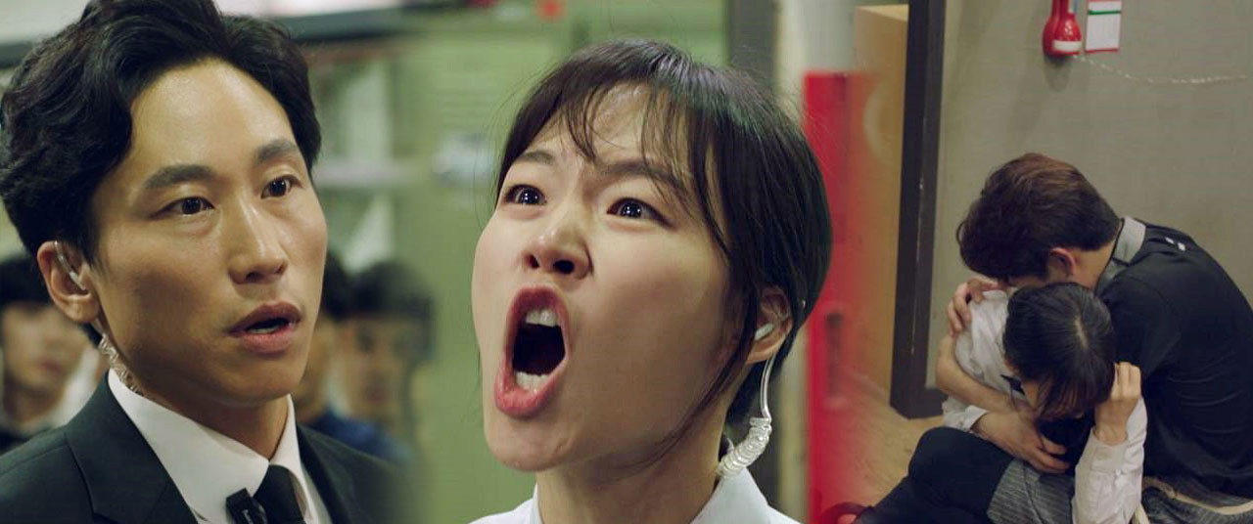
연구 질문 1
[아르바이트] ‘윤진명’ 캐릭터를 통해 그려지는 아르바이트 내 성추행아르바이트 환경에서 일어나는 성추행 실태 모습은 어떠한가?
COPYRIGHT Ⓒ ALL RIGHT RESERVED BY PAPATAFACTORY

Slide 7
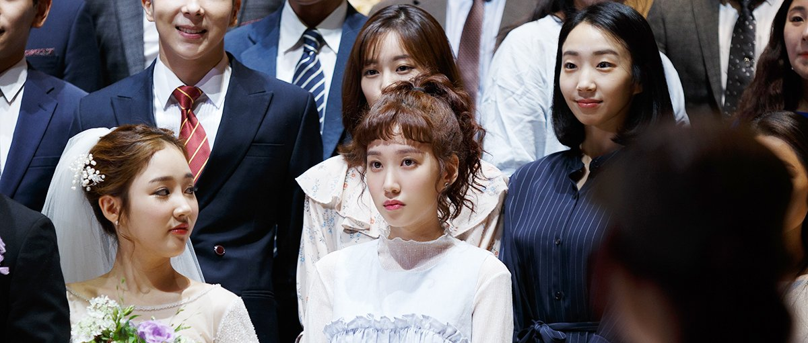
연구 질문 2
[연애담론] ‘송지원’ 캐릭터를 통해 그려지는 모태솔로
20대 여성에게 연애는 사랑만 존재하는가?

Slide 8
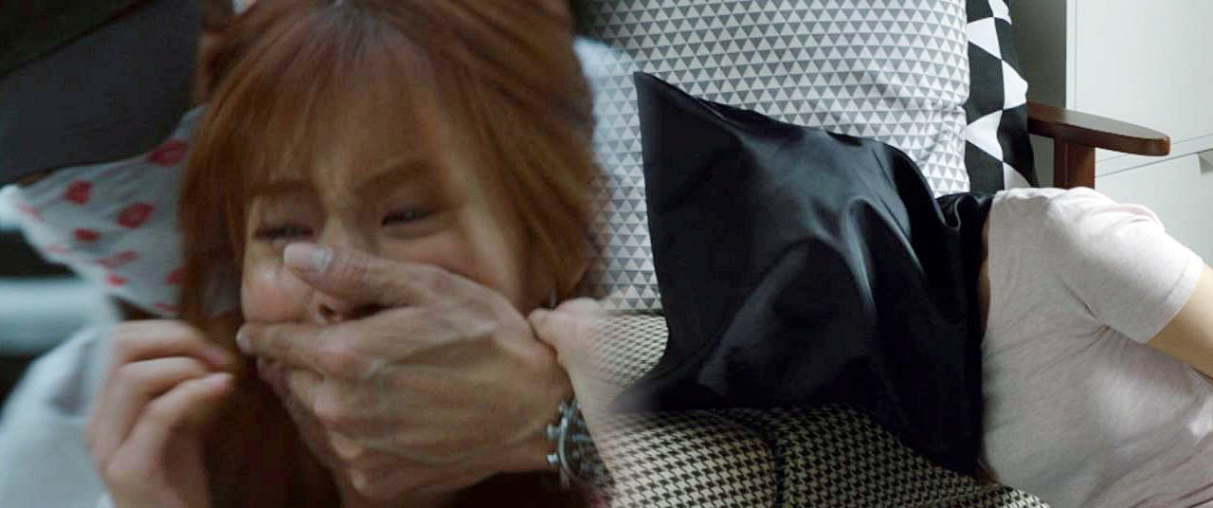
연구 질문 3
[애정관계] ‘정예은’ 캐릭터를 통해 그려지는 데이트 폭력
한국 사회에서 데이트 폭력의 실태는?

Slide 9
연구 일정
일정 | 내용 | 세부사항
~11/7(화) | 연구주제 발제 | 연구계획서 수정
11월 16일(목) | 연구계획서 제출 | LMS기재
11월 17일(금) | 자료 수집 | 자료시청
11월 18일(토) | 영상분석 마무리 및 참고문헌 조사
11월 24일(금) | 연구 결과 보고서 작성
11월 25일(토) | 연구 결과 보고서 작성
11월 26일(일) | 연구 결과 보고서 제출 | 교수님 확인
12월 1일(금) | 연구 결과 보고서 수정
12월 20일(수) | 최종 보고서 제출 | LMS기재

Slide 10
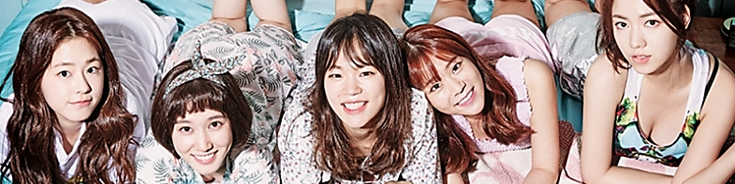
참고문헌
변혜정, 「이성애 관계에서 자기 계발 연애와 성적 주체성의 변화」, 서강대학교 생물문화연구원, 2010
COPYRIGHT Ⓒ ALL RIGHT RESERVED BY PAPATAFACTORY

Slide 11
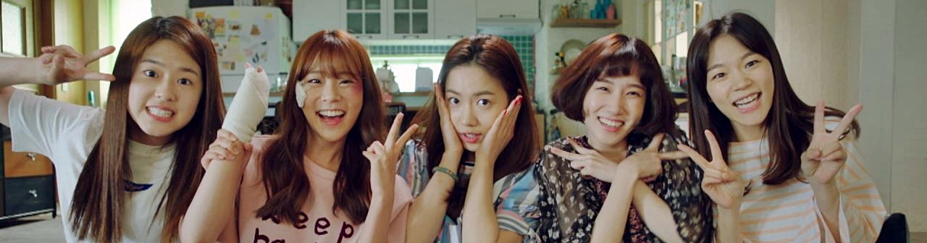
연구계획서
드라마 ‘청춘시대’를 통해 본 20대 여대생의 일상
Thank you

